Slide 1
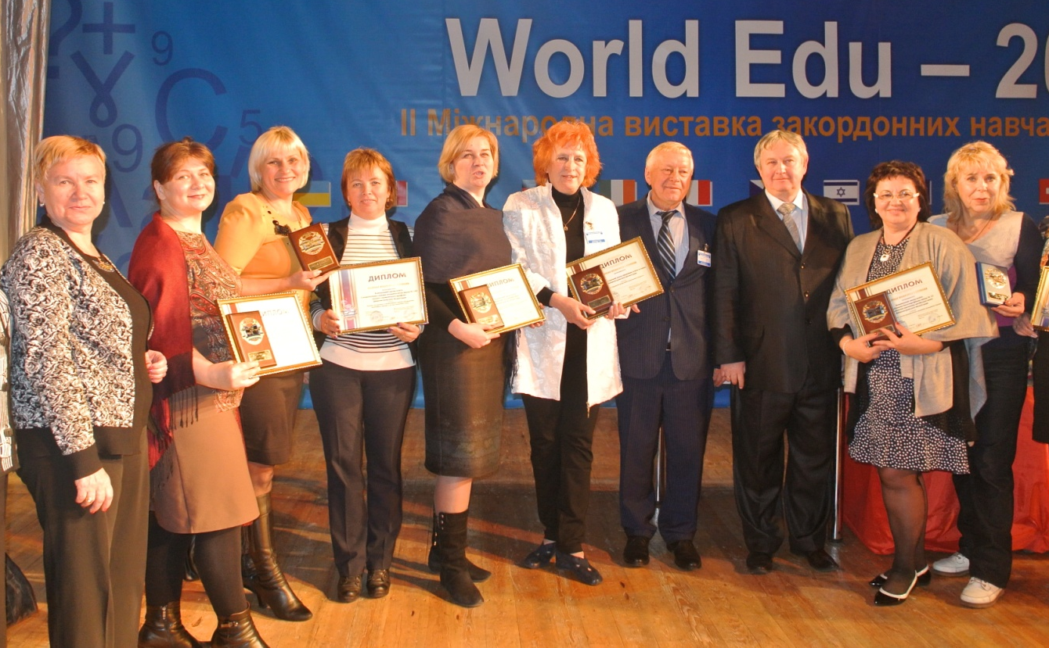
Учасники
VІІ Міжнародного
ФОРУМУ
20-22 жовтня 2015 р.

Slide 2
Переможці
В конкурсі з номінації
“Науково-методичний та організаційний супровід упровадження інноваційних підходів в систему екологічної освіти»

Slide 3
20-22 жовтня 2015 р.
Науково-методичний
семінар
Виступ
заступника директора
з навчально-виховної
роботи
Остроуменко А.О.
з теми:
«Інноваційна система
навчання й виховання
обдарованих учнів»

